Slide 1
Komenda Powiatowa
Państwowej Straży Pożarnej
ul. Jagiellońska 71A, Legionowo
STAN OCHRONY PRZECIWPOŻAROWEJ NA TERENIE POWIATU LEGIONOWSKIEGO – SPRAWOZDANIE ZA 2024 ROK
Legionowo, luty 2025 r.

Slide 2
ZATRUDNIENIE w KP PSP LEGIONOWO
NA DZIEŃ 31.12.2024 r.
Liczba zatrudnionych funkcjonariuszy - 61
Ilość wakatów - 3
Liczba etatów służby cywilnej – 2
Liczba zatrudnionych funkcjonariuszy w 2024 – 5
Odejście funkcjonariuszy w 2024 – 5
( obecnie 2 osoby w trakcie naboru i jeden absolwent planowane zatrudnienie czerwiec)

Slide 3
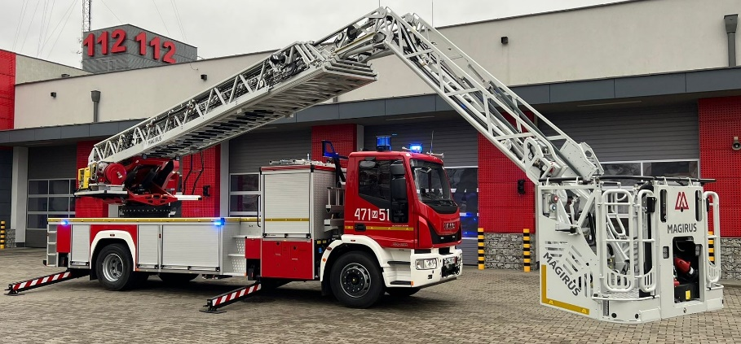
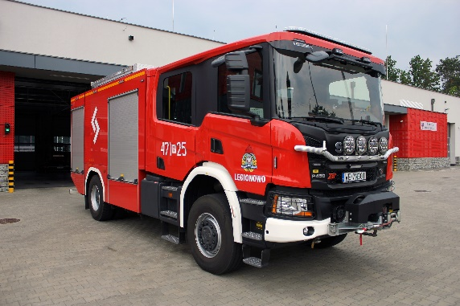
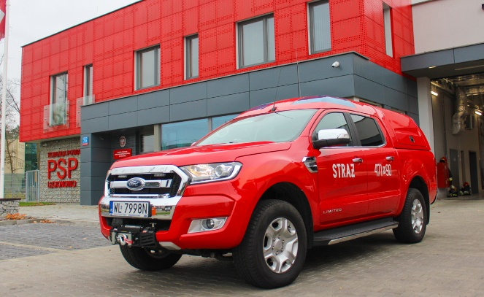
POTENCJAŁ RATOWNICZY
POJAZDY KP PSP LEGIONOWO
Średnie: 2
Ciężkie: 1
Specjalny z drabiną: 1
Kwatermistrzowski: 2
Lekkie: 5
Łodzie ratownicze :3
Quad z przyczepą:1
Przyczepa Wężowa: 1
Dron z termowizją :1

Slide 4
POTENCJAŁ RATOWNICZY JEDNOSTEK OSP
Liczba druhów mogących brać udział w działaniach ratowniczo- gaśniczych
493
POJAZDY JEDNOSTEK OSP
Średnie: 21
Ciężkie: 7
Specjalny podnośnik: 2
Specjalny z drabiną: 2
Lekkie: 22
Łodzie ratownicze: 11
Quady : 2

Slide 5
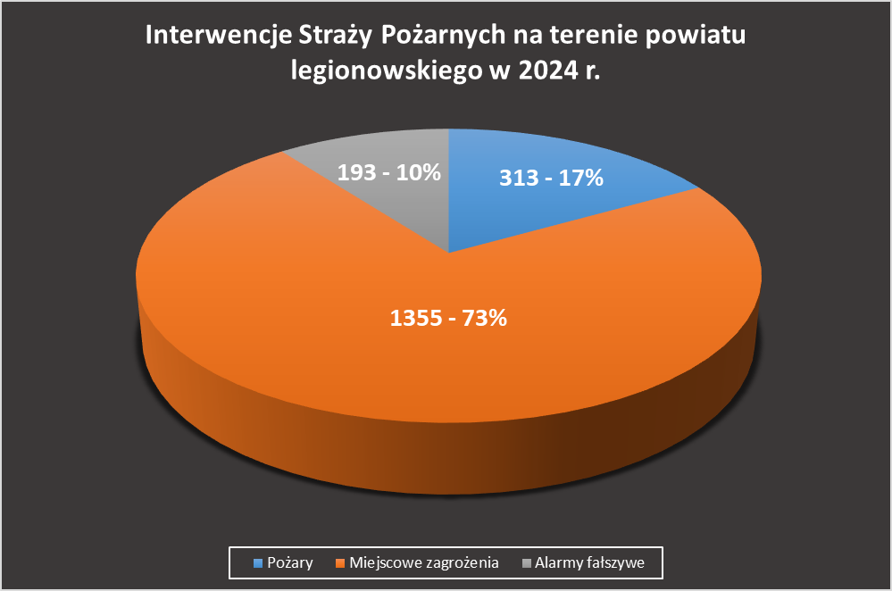
INFORMACJA O ZDARZENIACH NA TERENIE POWIATU LEGIONOWSKIEGO W 2024 R.

Slide 6
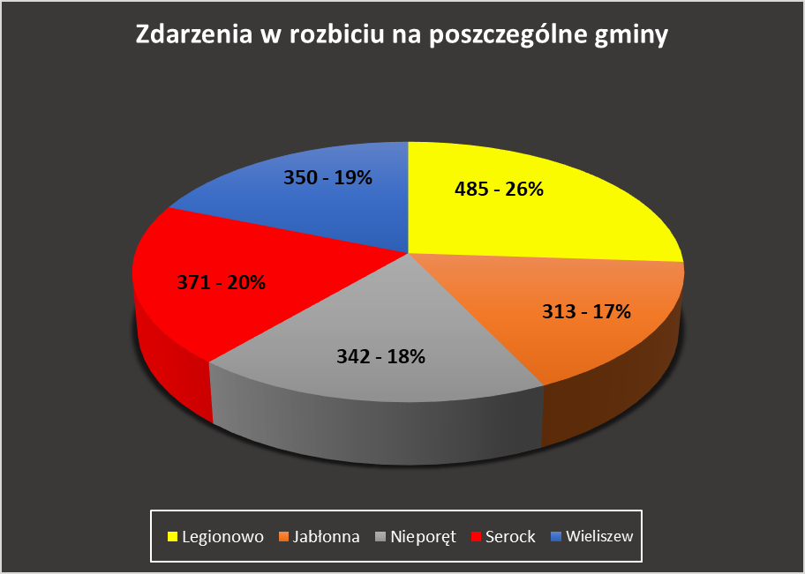
LICZBA ZDARZEŃ Z PODZIAŁEM NA GMINY w 2024 r.

Slide 7
INTERWENCJE JEDNOSTEK OCHRONY PRZECIWPOŻAROWEJ NA TERENIE POWIATU

Slide 8
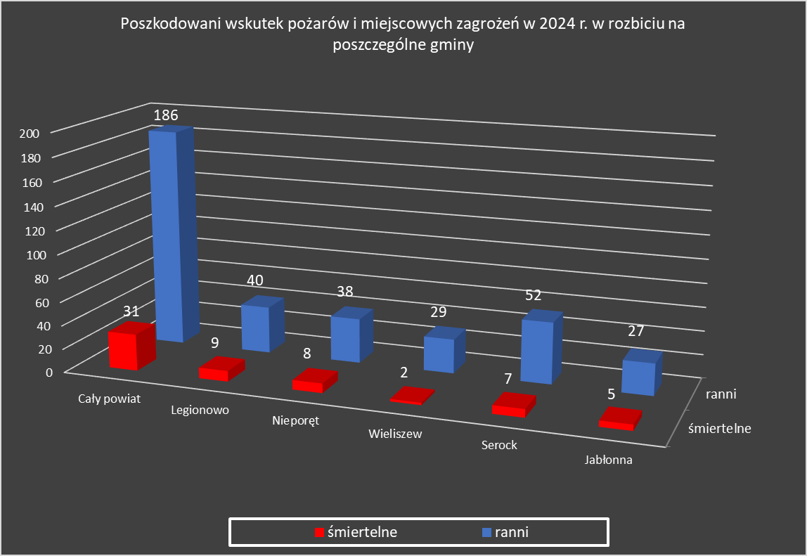
POSZKODOWANI W POŻARACH I MIEJSCOWYCH ZAGROŻENIACH W 2024 R.

Slide 9
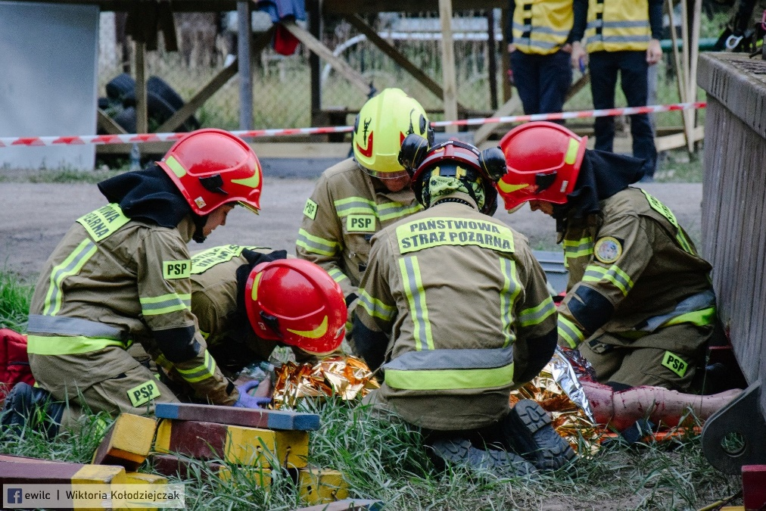
IZOLOWANE ZDARZENIA MEDYCZNE
W 2024 R. STRAŻACY UCZESTNICZYLI W 11 ZDARZENIACH TZW. IZOLOWANYCH ZDARZENIACH RATOWNICTWA MEDYCZNEGO W RAMACH TYCH DZIAŁAŃ UDZIELANO KWALIFIKOWANEJ POMOCY MEDYCZNEJ ZWIĄZANEJ M.IN:
nagłym zatrzymaniem krążenia,
niewydolnością oddechową,
zawałem,
padaczką,
zasłabnięciem,
złamaniem kończyny,
urazami.

Slide 10
DZIAŁALNOŚĆ OPERACYJNA
Prowadzenie i organizowanie działań ratowniczo – gaśniczych przez KSRG na terenie powiatu. Łącznie do dnia 31 grudnia 1861 zdarzeń.
Działania w zakresie nadzoru nad funkcjonowaniem krajowego systemu ratowniczo-gaśniczego na terenie powiatu:
przeprowadzenie inspekcji gotowości operacyjno-technicznej podmiotów KSRG na terenie powiatu – 3 inspekcje SK KP PSP, 3 inspekcje JRG, 14 inspekcji jednostek OSP,
opracowywanie analiz z działań ratowniczo – gaśniczych prowadzonych na terenie powiatu – opracowano 2 analizy,

Slide 11
DZIAŁALNOŚĆ OPERACYJNA
Rozpatrzono wnioski i wydano 8 pozytywnych decyzji przyznających świadczenia ratownicze dla członków Ochotniczych Straży Pożarnych
Prowadzenie w sezonie letnim prewencyjnych patroli wspólnie z Policją na Zalewie Zegrzyńskim w ramach zwiększenia bezpieczeństwa osób wypoczywających nad wodą.

Slide 12
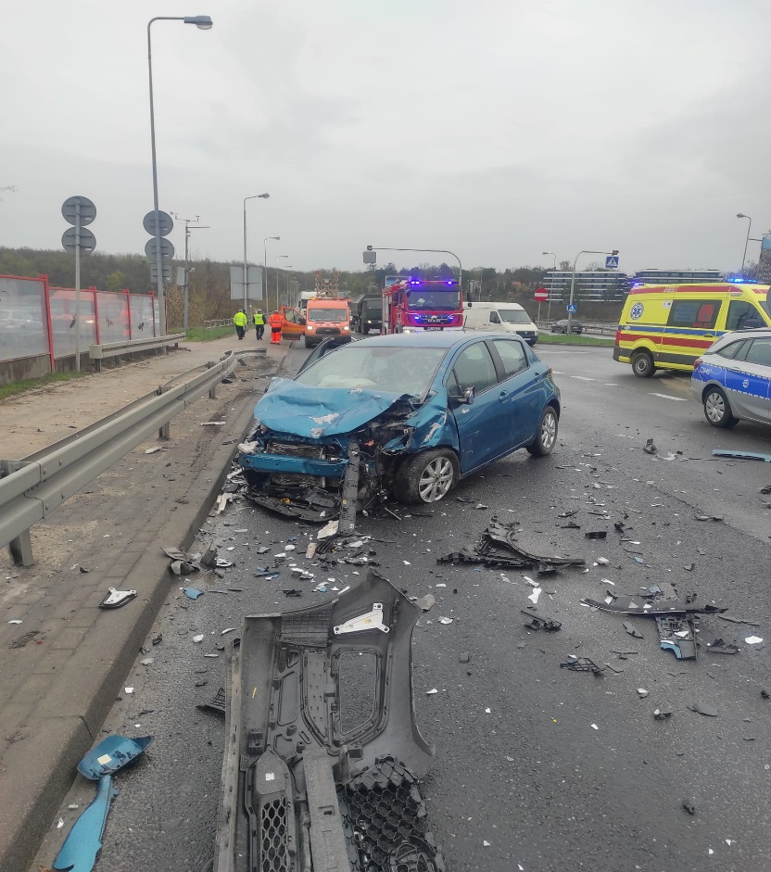
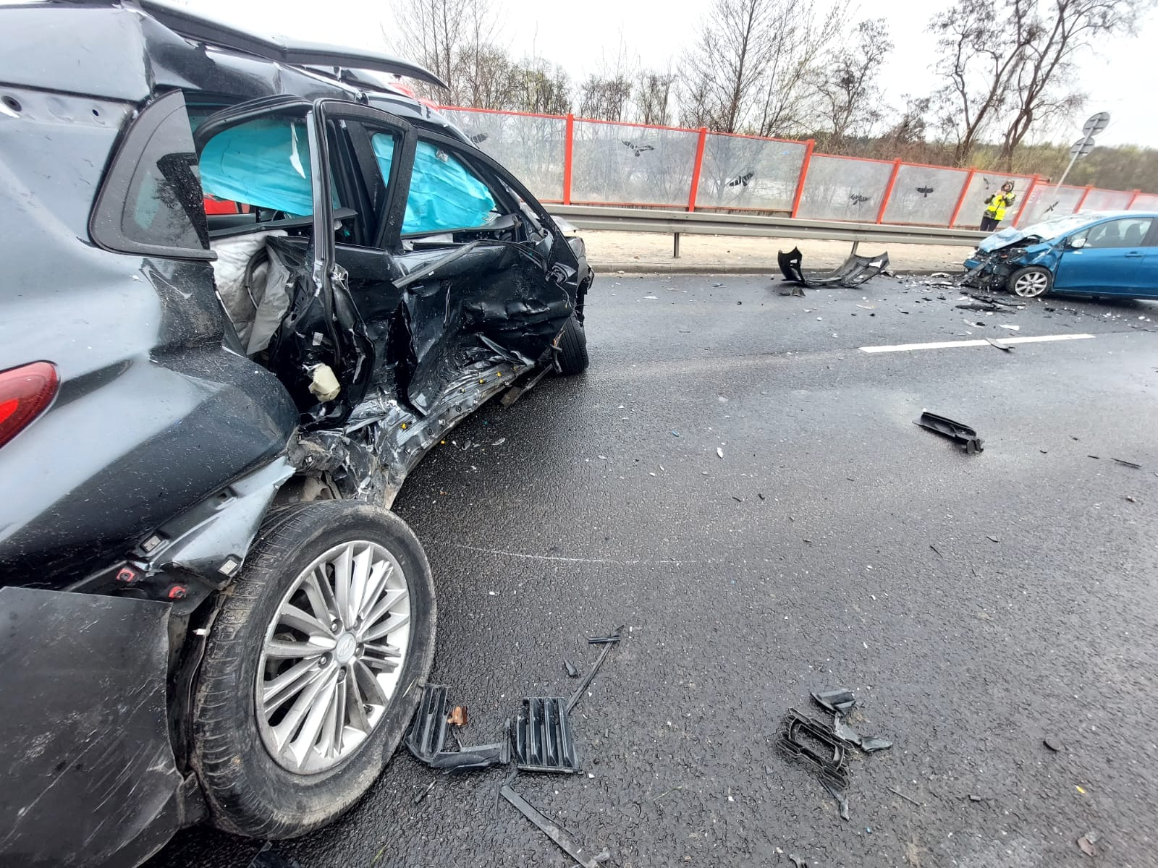
NAJPOWAŻNIEJSZE ZDARZENIA
W 2024 ROKU
4 KWIETNIA 2024 R.
ZEGRZE NA ODCINKU DROGI DK61
ZDERZENIA CZTERECH POJAZDÓW
1 OFIARA ŚMIERTELNA
2 RANNE
W działaniach udział brały:
- KP PSP Legionowo
- WOP Zegrze
- OSP Serock

Slide 13
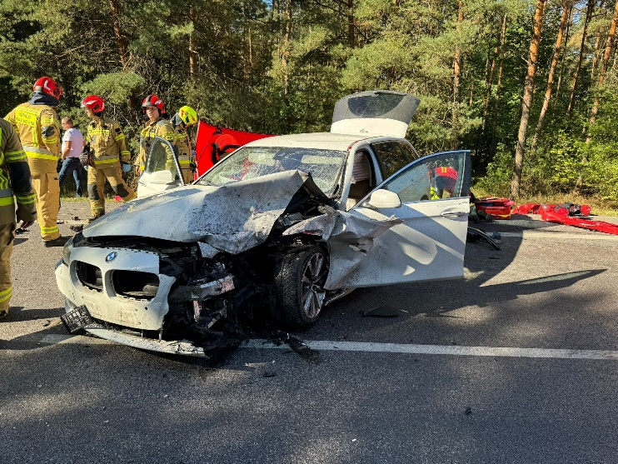
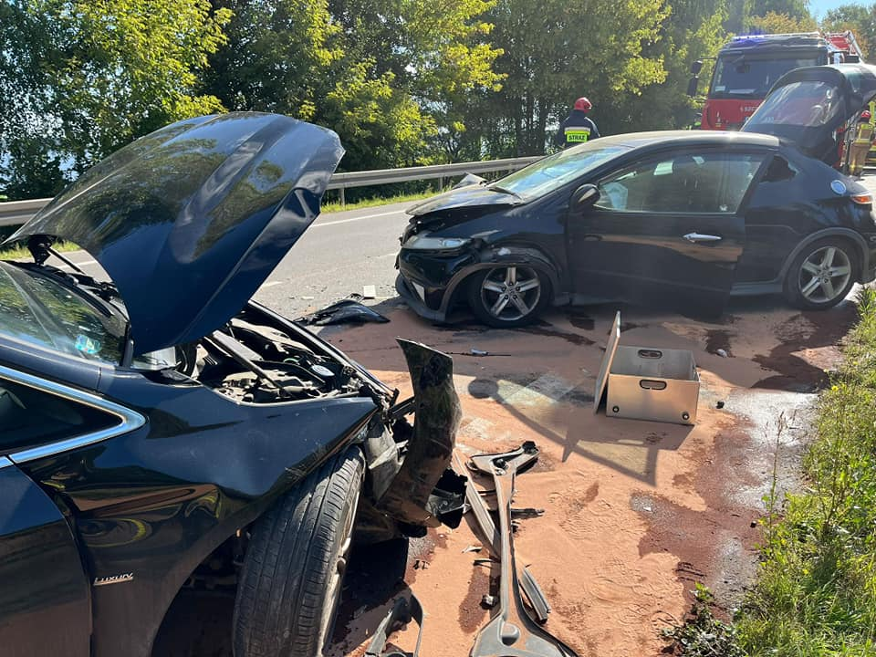
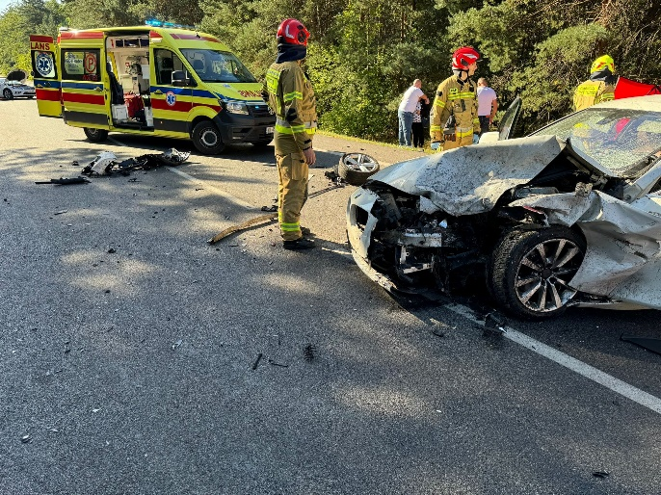
NAJPOWAŻNIEJSZE ZDARZENIA
W 2024 ROKU
12 SIERPNIA
NIEPORĘT DW 631
ZDERZENIE 4 POJAZDÓW
1 OFIARA ŚMIERTELNA
4 RANNE
W działaniach udział brały:
- KP PSP w Legionowo
- WOP Zegrze
- OSP Nieporęt
- OSP Wólka Radz.

Slide 14
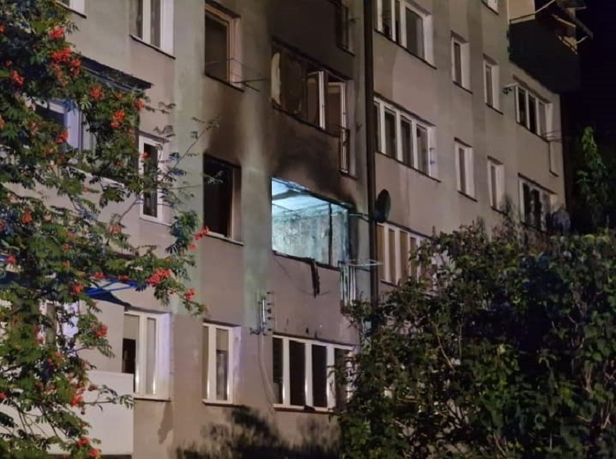
NAJPOWAŻNIEJSZE ZDARZENIA
W 2024 ROKU
8 WRZEŚNIA 2024 R
LEGIONOWO ULICA SŁOWACKIEGO
POŻARU MIESZKANIA W BUDYNKU WIELORODZINNYM
1 OFIARA ŚMIERTELNA,
KILKA RODZIN MUSIAŁO NA JAKIŚ CZAS ZMIENIĆ MIEJSCE SWOJEGO ZAMIESZKANIA.
W działaniach udział brało zastępów :
- KP PSP Legionowo
- OSP Legionowo
- OSP Jabłonna

Slide 15
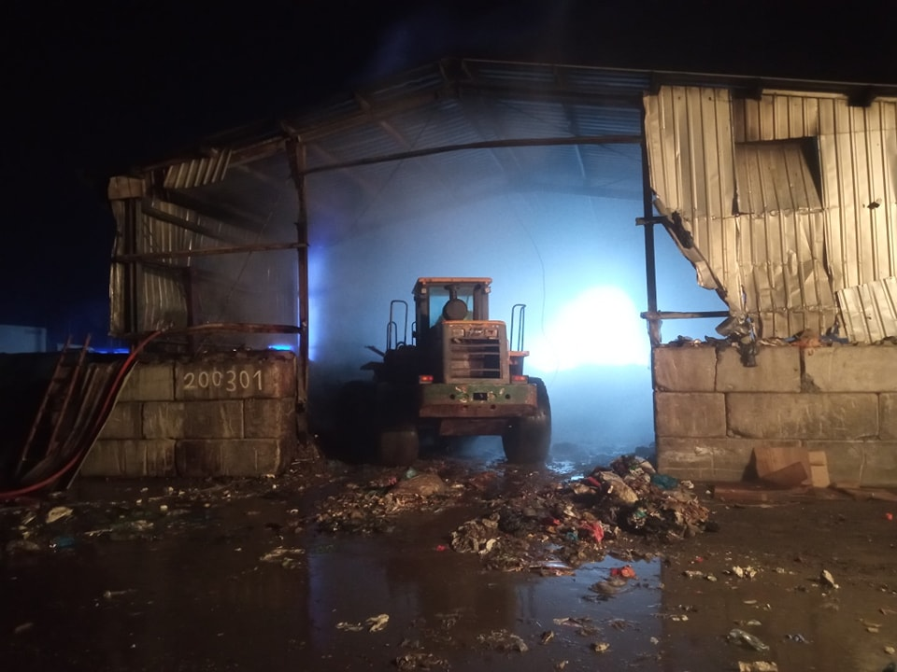
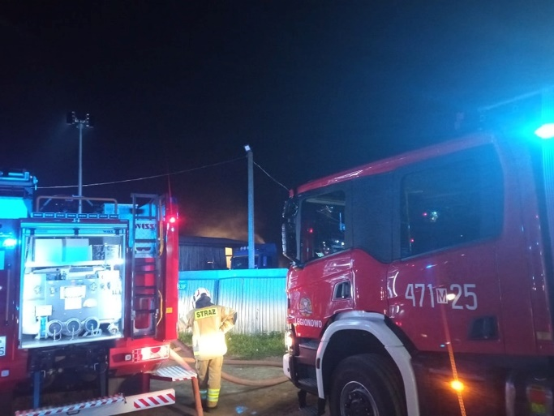
NAJPOWAŻNIEJSZE ZDARZENIA
W 2024 ROKU
8 PAŹDZIERNIKA 2024 R.
DĘBE DOSZŁO DO
POŻAR HALI SKŁADUJĄCEJ ODPADY KOMUNALNE.
W działaniach udziały brało zastępów:
- KP PSP Legionowo
- JRG 9 z m. st. Warszawy
- WOP Zegrze
- OSP Wola Kiełpińska
- OSP Serock
- OSP Skrzeszew
- OSP Stanisławowo Zegrzyńskie

Slide 16
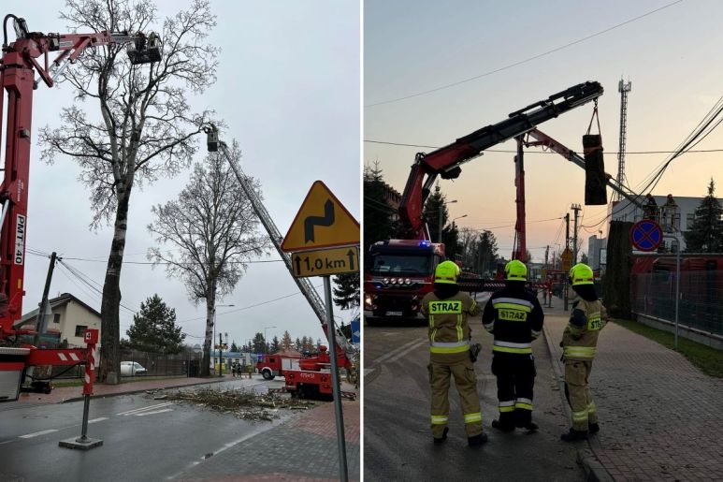
NAJPOWAŻNIEJSZE ZDARZENIA
W 2024 ROKU
16 LISTOPADA
CHOTOMÓW PRZY ULICY PARTYZANTÓW
WYCINKA OK. 30 M DRZEWA KTÓRE STWARZAŁO ZAGROŻENIE
W działaniach zastępów:
- KP PSP Legionowo
- JRG 10 z m. st. Warszawa
- OSP Jabłonna
- OSP Chotomów
- OSP Kąty Węgierskie

Slide 17
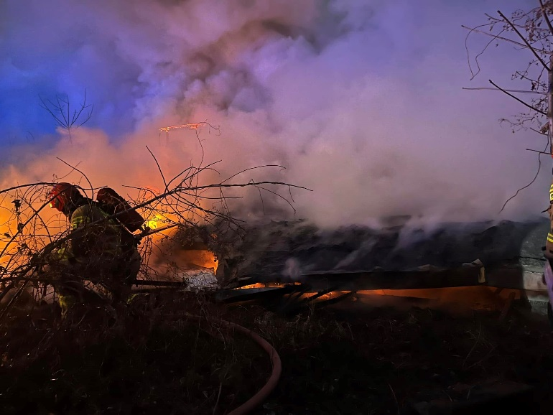
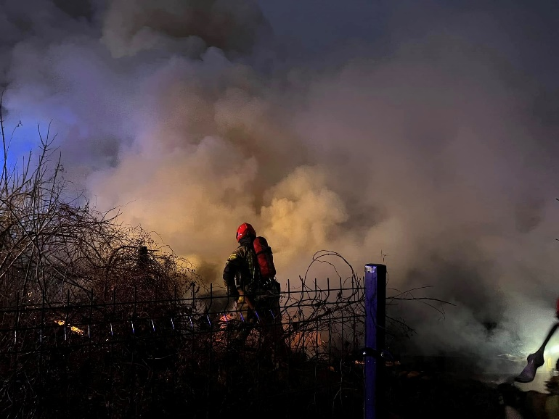
NAJPOWAŻNIEJSZE ZDARZENIA
W 2024 ROKU
14 GRUDNIA 2024 R.
ZEGRZE UL. GROSZKOWSKIEGO
POŻAR DOMKU LETNISKOWEGO
1 OFIARA ŚMIERTELNA
W działaniach udział brało zastępów:
- KP PSP Legionowo
- WOP Zegrze
- OSP Wola Kiełpińska
- OSP Serock

Slide 18
SZKOLENIA OCHOTNICZYCH STRAŻY POŻARNYCH
W 2024 r.
Szkolenie podstawowe strażaków ratowników Ochotniczych Straży Pożarnych – 24 miejsca: 24 absolwentów.
Szkolenie kierujących działaniem ratowniczym dla członków Ochotniczych Straży Pożarnych (dowódców OSP) – 7 miejsc:
2 absolwentów.
Szkolenie z zakresu współdziałania z Lotniczym Pogotowiem Ratunkowym – 16 miejsc: 16 absolwentów
4. Recertyfikacja kursu z kwalifikowanej pierwszej pomocy- 22 druhów

Slide 19
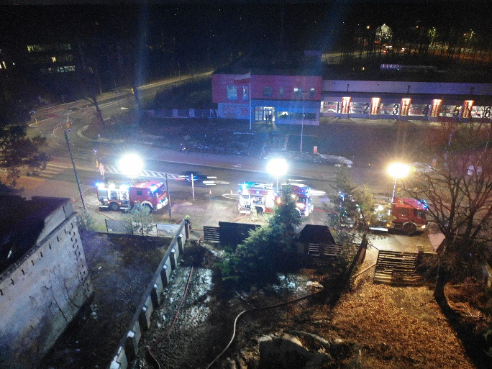
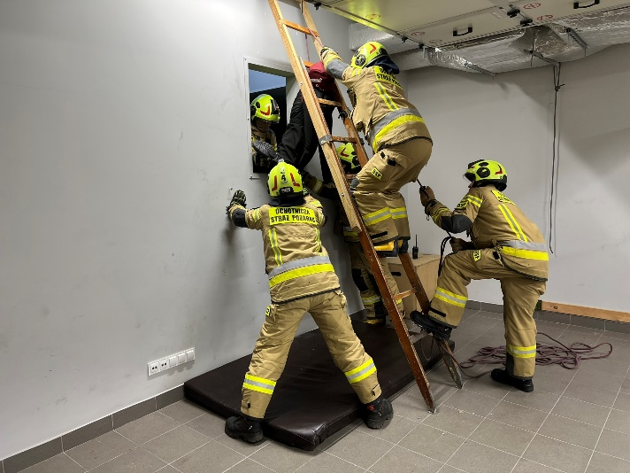
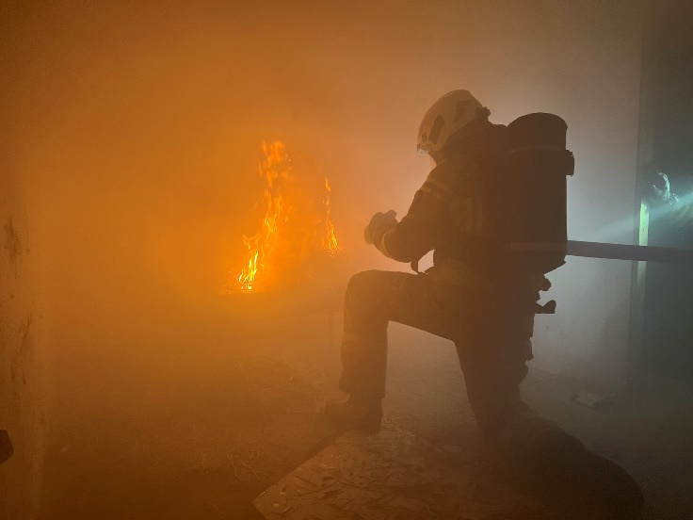
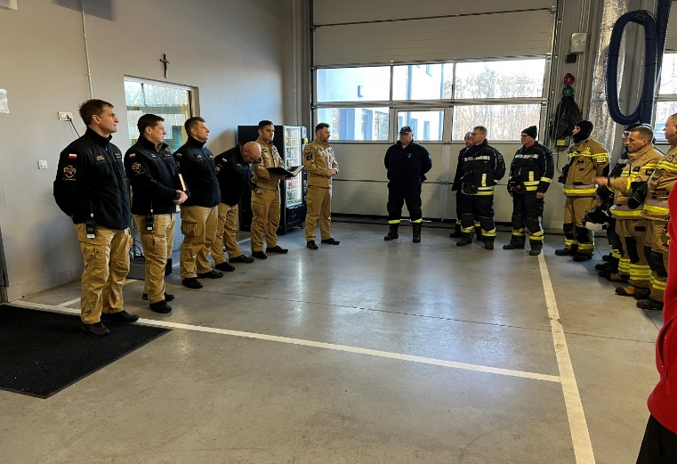
WARSZTATY RATOWNICZE DLA JEDNOSTEK OSP Z TERENU POWIATU LEGIONOWSKIEGO
W dniu 23.11.2024 w KP PSP w Legionowie odbyły się warsztaty ratownicze dla jednostek OSP z terenu powiatu legionowskiego.

Slide 20
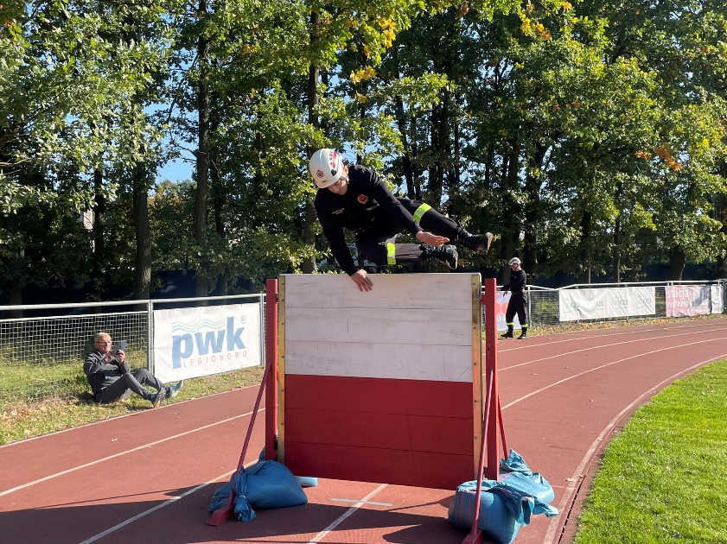
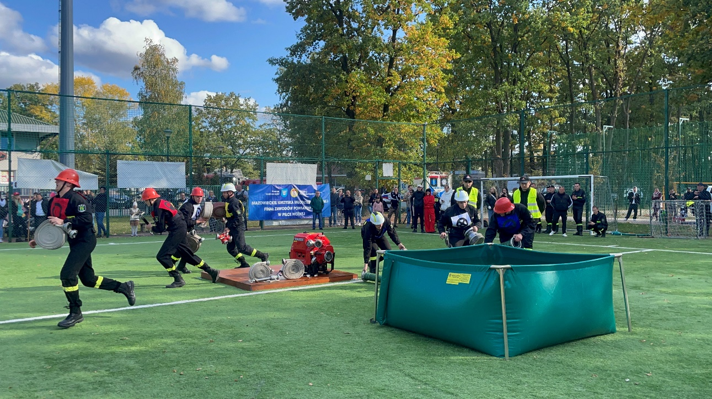
POWIATOWE ZAWODY
SPORTOWO- POŻARNICZE OSP
12 października 2024 roku na Stadionie Miejskim w Legionowie odbyły się Powiatowe Zawody Sportowo-Pożarnicze OSP. Organizatorem zawodów była Komenda Powiatowa Państwowej Straży Pożarnej w Legionowie oraz Zarząd Oddziału Powiatowego Związku Ochotniczych Straży Pożarnych RP w Legionowie.

Slide 21
CZYNNOŚCI KONTROLNO ROZPOZNAWCZE
Przeprowadzono kontrole podstawowe w obiektach wyznaczonych do kontroli wg. „Rocznego planu czynności kontrolno-rozpoznawczych prowadzonych na terenie powiatu legionowskiego na 2024 rok”.
Przeprowadzono kontrole odbiorowe obiektów nowo wybudowanych,
Przeprowadzono kontrole podstawowe obiektów, w związku z wnioskami podmiotów o wydanie opinii nt. ich stanu zabezpieczenia przeciwpożarowego, niezbędnych do przedstawienia innym organom (m. in. przedszkola, punkty przedszkolne, żłobki, szkoły, miejsca zbierania/wytwarzania odpadów),
Przeprowadzono kontrole podstawowe obiektów, w związku z zawiadomieniem osób/podmiotów o nieprzestrzeganiu przepisów z zakresu ochrony przeciwpożarowej,
W ramach akcji „Bezpieczne wakacje” oraz „Bezpieczne ferie” prowadzono kontrole obiektów przewidzianych do pobytu dzieci i młodzieży w okresie letnim i zimowym.
Opiniowano letni wypoczynek dzieci i młodzieży.
Opiniowano stan zabezpieczenia przeciwpożarowego obiektów i terenów przeznaczonych do organizacji imprez masowych.
Opiniowano operaty przeciwpożarowe opracowane dla miejsc przeznaczonych do zbierania/magazynowania/wytwarzania odpadów.

Slide 22
W roku 2024 PRZEPROWADZONO 123 czynności kontrolno-rozpoznawczych które obejmowały 153 obiekty.
CZYNNOŚCI KONTROLNO ROZPOZNAWCZE
L.p. | Rodzaj kontroli | Liczba kontroli (ogółem) | Liczba kontroli (zaplanowanych) | Liczba kontroli (doraźnych)
1 | Kontrola podstawowa | 71 | 14 | 57
2 | Kontrola sprawdzająca | 5 | 4 | 1
3 | Odbiór | 47 | - | 47
Tabela. Zestawienie ilości kontroli w rozróżnieniu na rodzaje kontroli

Slide 23
CZYNNOŚCI KONTROLNO ROZPOZNAWCZE

Slide 24
CZYNNOŚCI KONTROLNO ROZPOZNAWCZE

Slide 25
ZESTAWIENIE ILOŚCI SKONTROLOWANYCH OBIEKTÓW W ROZRÓŻNIENIU NA PODSTAWOWE GRUPY OBIEKTÓW
 | NAZWA GRUPY OBIEKTÓW | Liczba skontrolowanych obiektów (ogółem) | Liczba skontrolowanych obiektów z nieprawidłowościami
1 | Obiekty użyteczności publicznej, w tym: szkoły, żłobki i przedszkola, budynki biurowe, sklepy i supermarkety, lokale gastronomiczne, obiekty widowiskowo-sportowe, muzea | 75 | 50
2 | Budynki mieszkalne wielorodzinne - bloki | 20 | 14
3 | Obiekty produkcyjne i magazynowe | 32 | 7
4 | Obiekty zamieszkania zbiorowego, w tym: hotele, domy wczasowe i pensjonaty, domy dziecka, domy pomocy społecznej | 19 | 13
5 | Lasy | 6 | 2
W tym:
1 | Obiekty wypoczynku dzieci i młodzieży | 10 | 9

Slide 26
Zestawienie wybranych nieprawidłowości
L.p. | Rodzaj nieprawidłowości | Ilość
1 | Nieprawidłowości mogące spowodować zagrożenie życia ludzi, w tym: przekroczona długość dróg ewakuacyjnych, brak oświetlenia awaryjnego, palny wystrój dróg ewakuacyjnych | 31
2 | Brak sprawności/konserwacji instalacji użytkowych | 37
3 | Brak zapewnienia dróg pożarowych | 1
4 | Brak zapewnienia wymaganego zaopatrzenia w wodę do zewnętrznego gaszenia pożaru | 8
5 | Nieprawidłowości dotyczące instalacji wodociągowych przeciwpożarowych (hydrantów wewnętrznych) | 16
6 | Nieprawidłowości dotyczące instrukcji bezpieczeństwa pożarowego | 30
7 | Nieprawidłowości dotyczące gaśnic | 6
8 | Nieprawidłowości dotyczące systemów sygnalizacji pożarowej | 8
9 | Instrukcji postępowania na wypadek powstania pożaru | 7
10 | Nieprawidłowości dotyczące drożności dróg ewakuacyjnych | 4
11 | Inne nieprawidłowości, w tym: brak sprawności/konserwacji urządzeń przeciwpożarowych, niewłaściwe oznakowanie znakami bezpieczeństwa i ewakuacji, brak dokonania oceny zagrożenia wybuchem, składowanie materiałów palnych przy granicy działki, brak szkoleń z zakresu ppoż. | 180
Ogółem |  | 328

Slide 27
ZESTAWIENIE DZIAŁAŃ POKONTROLNYCH
L.p. | Rodzaj prowadzonego postępowania | Liczba
1 | Decyzje i postanowienia administracyjne | 29
2 | Decyzje administracyjne w sprawie wstrzymania robót i zakazu eksploatacji | 0
3 | Upomnienia dotyczące niezrealizowanych obowiązków | 4
3 | Opinie dotyczące wypoczynku dzieci i młodzieży | 9 pozytywne 1 negatywne
4 | Opinie dotyczące stanu zabezpieczenia imprez masowych | 13 pozytywne 2 negatywne
5 | Opinie (postanowienia) dotyczące miejsc zbierania/wytwarzania/przetwarzania odpadów | 16 pozytywne
6 | Stanowiska odbiorowe | 22 pozytywne 11 uwagi/zastrzeżenia 14 sprzeciw

Slide 28
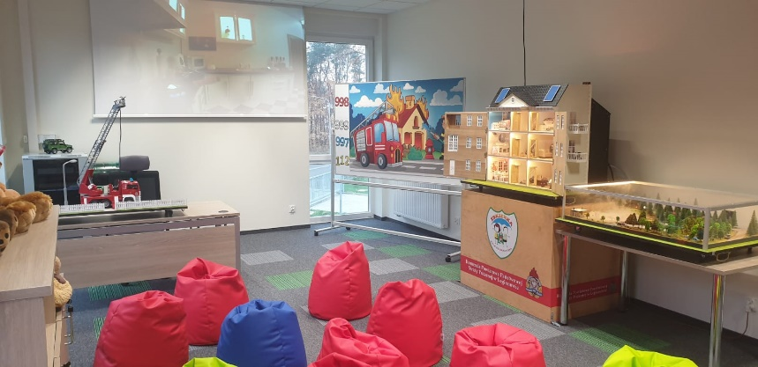
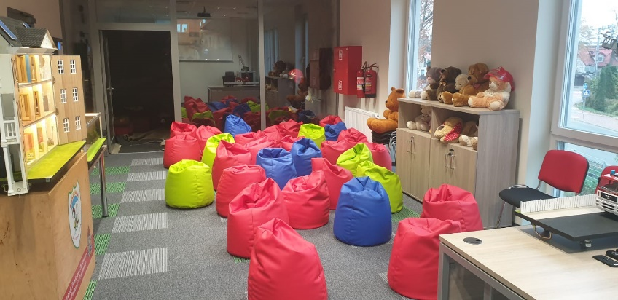
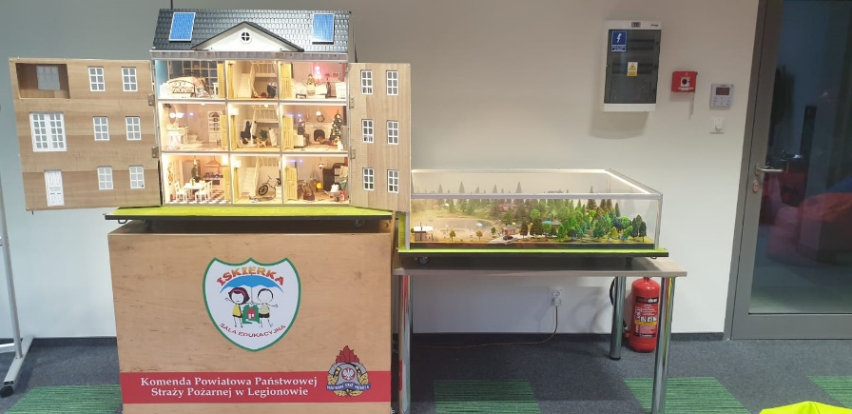
PREWENCJA SPOŁECZNA
Zajęcia w sali edukacyjnej „ISKIERKA” w KP PSP w Legionowie, które w czasie trwania roku szkolnego cieszyły się dużym zainteresowaniem ze strony szkół i przedszkoli. Łącznie odbyło się 59 wycieczek w których brało udział około 1800 dzieci.

Slide 29
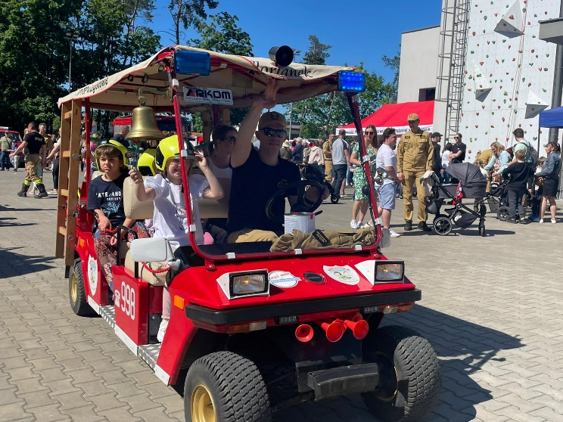
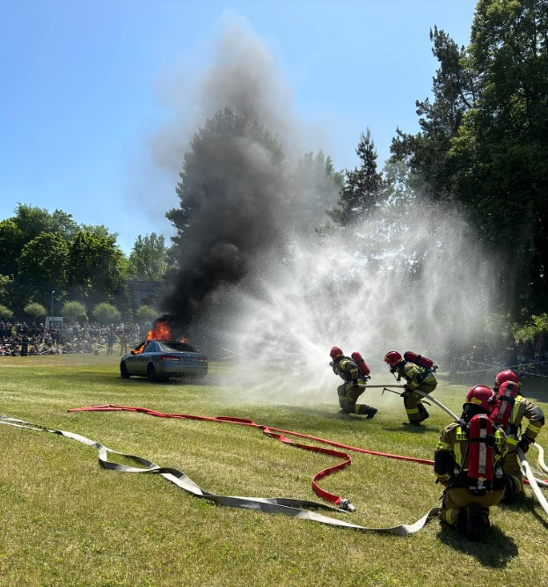
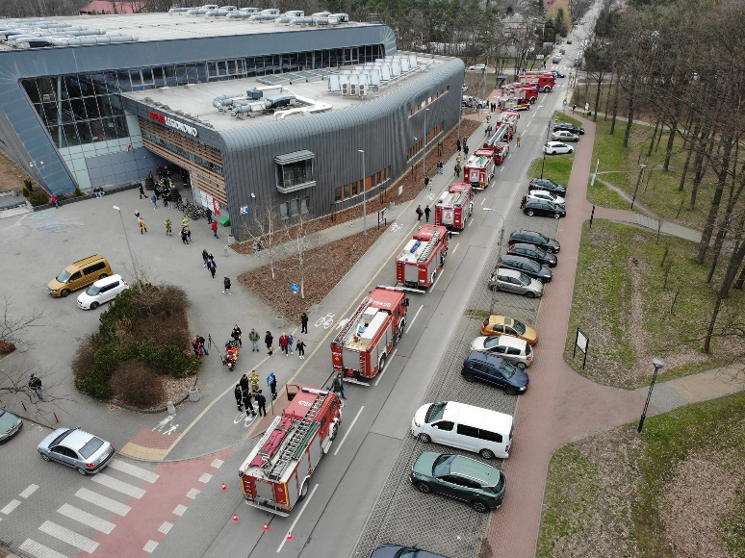
PREWENCJA SPOŁECZNA
24.03.2024 Piknik Rodzinny Bezpieczny Powiat,
13 maja odbył się piknik charytatywny połączony z obchodami Powiatowego Dnia Strażaka,
28.05.2024 r. jednostki PSP brały udział w Dniu Otwartym Centrum Szkolenia Policji w Legionowie.

Slide 30
KAMPANIE SPOŁECZNE
Państwowa Straż Pożarna w Legionowie po raz kolejny podejmuje działania w ramach kampanii:
„BEZPIECZNE FERIE”
„BEZPIECZNE WAKACJE”
„CZUJKA NA STRAŻY TW. BEZP.”
„STOP POŻAROM TRAW”
„KRĘCI MNIE BEZPIECZEŃSTWO”

Slide 31
WSPARCIE FINANSOWE KP PSP UZYSKANE
W 2024 OD SAMORZĄDÓW
Komenda Powiatowa PSP w Legionowie w 2024 roku otrzymała dofinansowanie na zakup pojazdu specjalnego drabiny mechanicznej, środki finansowe przekazane na fundusz wsparcia:
Starostwo Powiatowe 150 000 zł.
Miasta Legionowo 150 000 zł.
Gmina Wieliszew 75 000 zł. Gmina Nieporęt 75 000 zł. Gmina Jabłonna 75 000 zł. Miasto i Gmina Serock 75 000 zł.
Składamy podziękowania za przekazane środki finansowe.

Slide 32
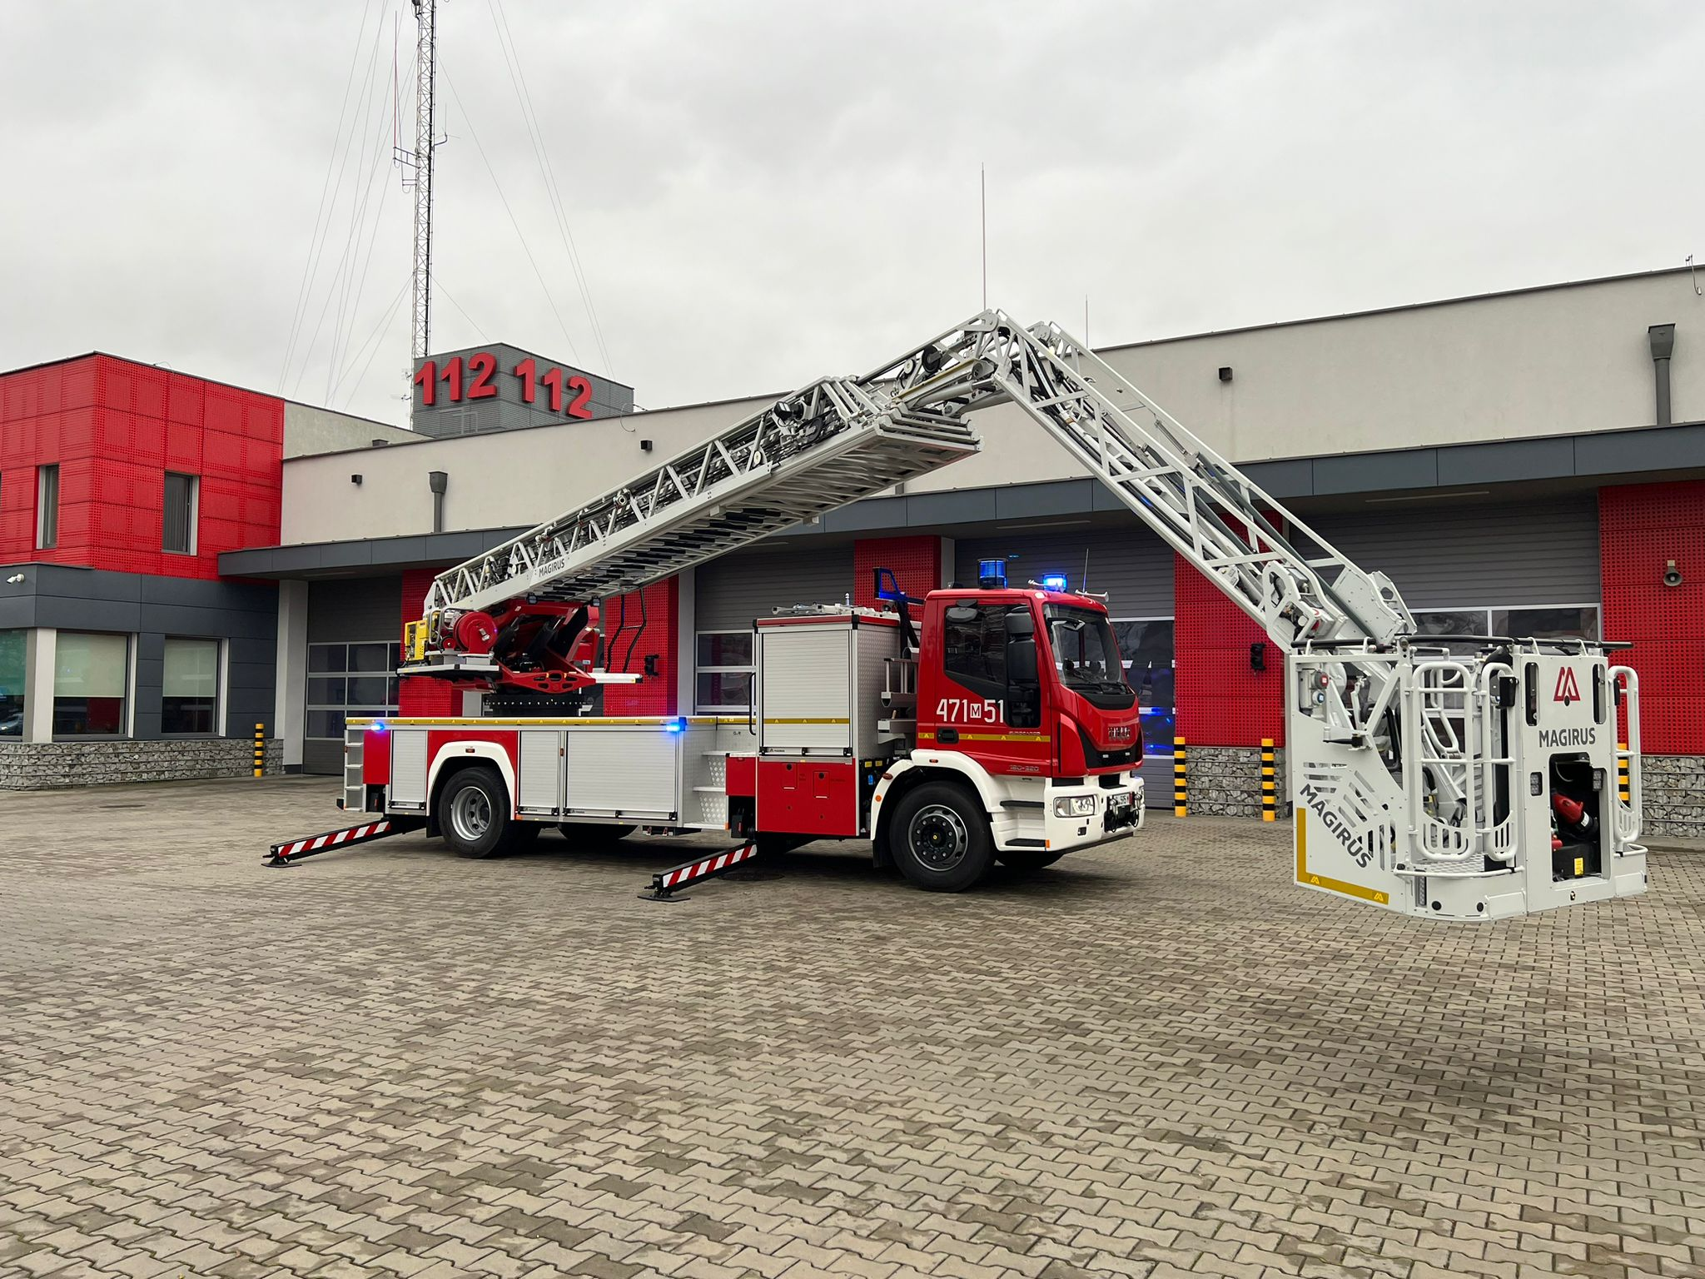
WSPARCIE FINANSOWE KP PSP UZYSKANE
W 2024 OD SAMORZĄDÓW
Składamy podziękowania za przekazane środki finansowe.

Slide 33
WSPARCIE FINANSOWE KP PSP UZYSKANE
W 2024 OD KW PSP W WARSZAWIE I MARSZAŁKA WOJEWÓDZTWA MAZOWIECKIEGO
Komenda Powiatowa PSP w Legionowie w 2024 roku otrzymała dofinansowanie na zakup plecaka Ratownika Medycznego oraz akumulatorów do pojazdu melex :
Plecak Ratownika Medycznego Marszałek Województwa Mazowieckiego 5 000 zł.
Akumulatory do pojazdu Melex
KW PSP w Warszawie 9 594 zł.
Składamy podziękowania za przekazane środki finansowe.

Slide 34
Potrzeby wsparcia KP PSP w Legionowie
Zakup pojazdu osobowego SOp – 150 000zł
Zakup switcha do serwerowni – 20000zł
Wymiana łodzi ŁD- 6 na łódź płaskodenną - 150 000 zł
Zapewnienie racji żywnościowych podczas długotrwałych działań ratowniczych – 2 000 zł
Utrzymanie sprawności technicznej sprzętu techniki specjalnej i samochodów - 50 000 zł
Pompa przenośna do wody zanieczyszczonej o wydajności minimum 1000 dm3 – 4 300 zł
Agregat proszkowy 50kg – 3 100 zł
Zestaw pomp do wody zanieczyszczonej o wydajności minimum 6000 dm3/min – 50 000 zł
Motopompa pożarnicza o wydajności minimum 4000 dm3/min – 94 000 zł
Urządzenie do workowania piachu – 51 000 zł

Slide 35
Dziękuję za uwagę
KP PSP w Legionowie, ul. Jagiellońska 71 A
legionowo@mazowsze.straz.pl

